Slide 1

JVM и co.

Slide 2

План презентации
Java Object
Структура JVM
Очистка памяти в Java
Виды GC

Slide 3
Java Object
Неявный прародитель остальных классов
Методы:
protected Object clone() Creates and returns a copy of this object.
boolean equals(Object obj) Indicates whether some other object is "equal to" this one.
protected void finalize() Deprecated. The finalization mechanism is inherently problematic.
final Class<?> getClass() Returns the runtime class of this Object.
int hashCode() Returns a hash code value for the object.
final void notify() Wakes up a single thread that is waiting on this object's monitor.
final void notifyAll() Wakes up all threads that are waiting on this object's monitor.
String toString() Returns a string representation of the object.
final void wait() Causes the current thread to wait until it is awakened, typically by being notified or interrupted.
final void wait(long timeoutMillis) Causes the current thread to wait until it is awakened, typically by being notified or interrupted, or until a certain amount of real time has elapsed.
final void wait(long timeoutMillis, int nanos) Causes the current thread to wait until it is awakened, typically by being notified or interrupted, or until a certain amount of real time has elapsed.

Slide 4
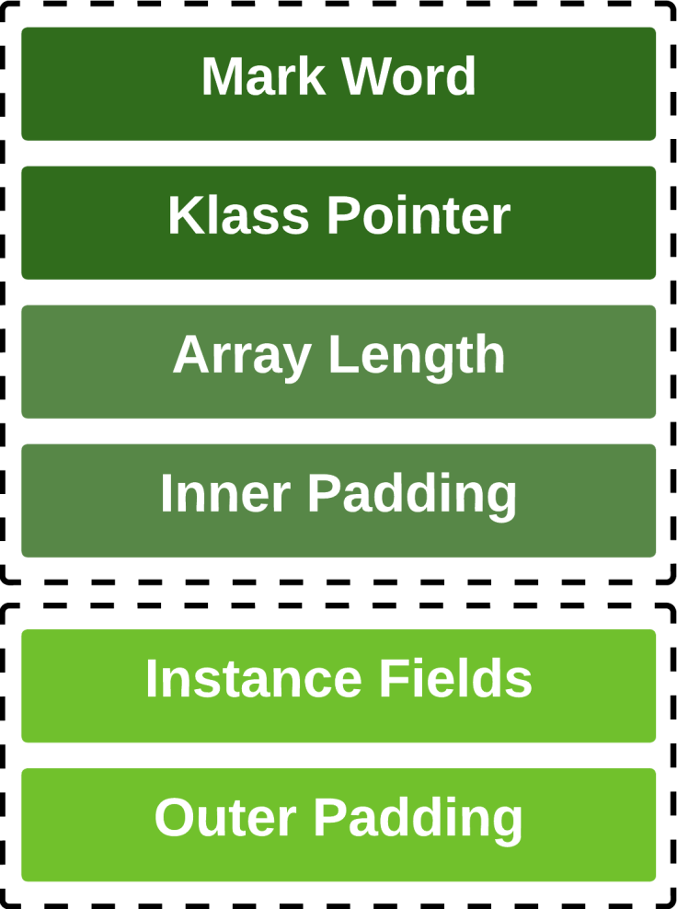
Java Object Layout
Объекты в Java — это не только данные
Объект в памяти содержит:
Object Header
Поля класса (instance fields)
Padding (выравнивание)
В отличие от обычных объектов, массивы в Java имеют дополнительное поле в своём заголовке — "array length" .
Inner padding (или внутреннее выравнивание) — это дополнительные байты , которые добавляются внутри структуры данных (например, Java-объекта), чтобы:
Выровнять поля по границам памяти, кратным размеру машинного слова (обычно 4 или 8 байт).
Ускорить доступ к данным на аппаратном уровне.
Сохранить корректное расположение полей для работы JVM.
Алексей Шипилёв — Java-объекты наизнанку

Slide 5
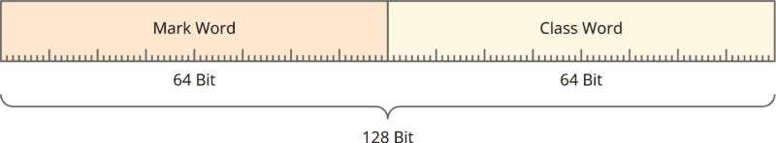
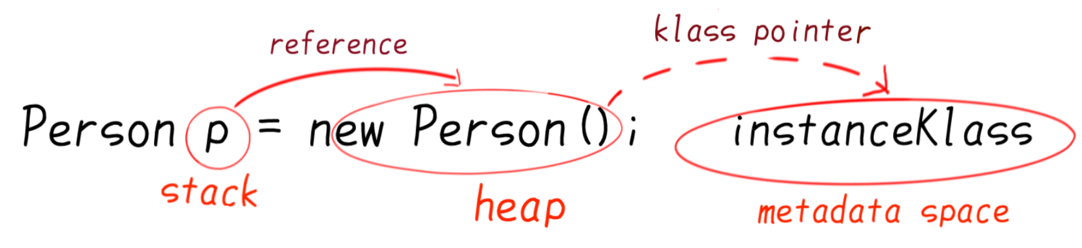
Object Header
Размер заголовка зависит от архитектуры:
The Java Object Header comprises a “Mark Word” and a “Class Word.” On a 64-bit system with uncompressed pointers, the header occupies 128 bits – i.e., 16 bytes – and has the following structure
Klass Pointer
Состоит из:
Mark Word (информация о блокировках, хэш-коде, возрасте объекта)
Klass Pointer (This pointer references the class metadata in the Method Area, enabling the JVM to determine the object's type).

Slide 6
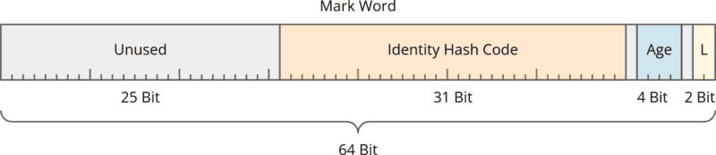
Mark Word
Содержит важные метаданные объекта:
Хэш-код (identity hash code) - the value returned by System.identityHashCode(Object).
Информация о сборке мусора
Возраст объекта (для generational GC)
Биты блокировки (biased lock, lightweight lock и т.д.)
Структура Mark Word динамична и может меняться в зависимости от состояния объекта.

Slide 7
Biased Locking и Мониторы
Мониторы и синхронизация через заголовок объекта:
Когда объект используется в synchronized блоке, его Mark Word изменяется.
Типы блокировок:
Biased Lock – привязка к потоку без затрат
Lightweight Lock – с использованием CAS
Heavyweight Lock – передача в системный мьютекс
Mark Word указывает:
Заблокирован ли объект
Какой поток его заблокировал
Используется ли он как монитор

Slide 8
Compressed Class Pointers
Уменьшение размера Klass Pointer:
В 64-битной JVM указатель на класс может быть 8 байт, но:
Если -XX:+UseCompressedClassPointers включен, то занимает 4 байта
Это экономия памяти, особенно при большом количестве объектов
Работает при адресном пространстве до 32 ГБ (-Xmx <= 32G)

Slide 9
Object Age
JVM делит объекты на молодые и старые (Generational GC)
Возраст хранится в Mark Word
Подсчитывается количеством циклов GC в молодом поколении
После N перемещений (по умолчанию 15), объект переходит в Old Generation

Slide 10
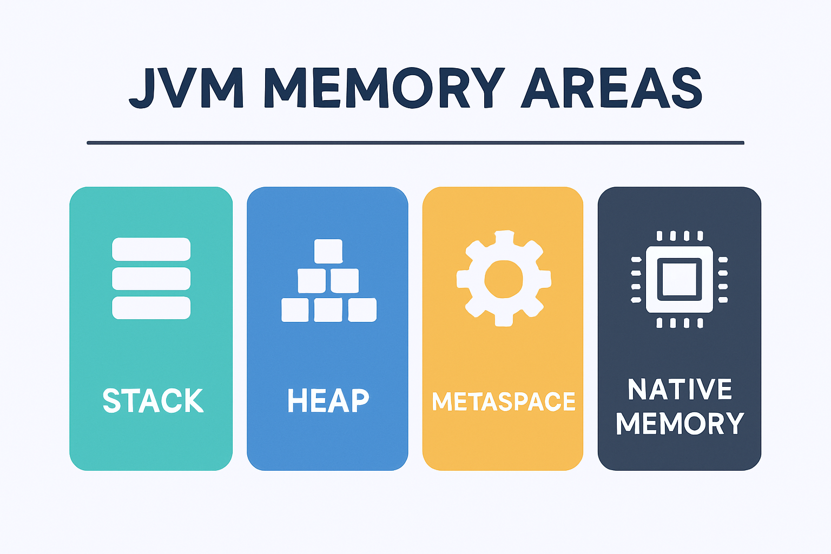
Структура JVM
Direct Buffers
JNI (Java Native Interface)
PermGen (before Java 8)

Slide 11
Структура JVM
Стек (Stack)
Каждый поток в Java имеет собственный стек, который содержит информацию о вызовах методов и локальных переменных. Стек устроен по принципу LIFO (last-in, first-out) и используется для управления выполнением методов и их локальными переменными.
Каждый вызов метода создает новый фрейм стека, который содержит локальные переменные метода, параметры и информацию о выполнении. После завершения метода фрейм стека удаляется, освобождая память.
Размер стека ограничен и может быть настроен при запуске JVM. Если стек переполнен (обычно из-за глубокой или бесконечной рекурсии), JVM выбросит исключение java.lang.StackOverflowError.

Slide 12
Структура JVM
public class Main {
public static void main(String[] args) {
Person person1 = new Person("John");
Person person2 = new Person("Jane");
System.out.println("Name of person1: " + person1.getName());
System.out.println("Name of person2: " + person2.getName());
swapNames(person1, person2);
System.out.println("After swapping:");
System.out.println("Name of person1: " + person1.getName());
System.out.println("Name of person2: " + person2.getName());
}
public static void swapNames(Person p1, Person p2) {
String temp = p1.getName();
p1.setName(p2.getName());
p2.setName(temp);
}
}
Stack:
[Frame for main]
- person1 -> ссылка на объект Person("John")
- person2 -> ссылка на объект Person("Jane")
- args -> ссылка на массив строк
[Frame for swapNames]
- p1 -> ссылка на объект Person("John")
- p2 -> ссылка на объект Person("Jane")
- temp -> "John"
https://struchkov.dev/blog/ru/memory-in-java/#пример-с-кодом

Slide 13
Структура JVM
public class Main {
public static void main(String[] args) {
Person person1 = new Person("John");
Person person2 = new Person("Jane");
System.out.println("Name of person1: " + person1.getName());
System.out.println("Name of person2: " + person2.getName());
swapNames(person1, person2);
System.out.println("After swapping:");
System.out.println("Name of person1: " + person1.getName());
System.out.println("Name of person2: " + person2.getName());
}
public static void swapNames(Person p1, Person p2) {
String temp = p1.getName();
p1.setName(p2.getName());
p2.setName(temp);
}
}
Stack:
[Frame for swapNames]
- p1 -> ссылка на объект Person("John")
- p2 -> ссылка на объект Person("Jane")
- temp -> "John"
[Frame for main]
- person1 -> ссылка на объект Person("John")
- person2 -> ссылка на объект Person("Jane")
- args -> ссылка на массив строк
https://struchkov.dev/blog/ru/memory-in-java/#пример-с-кодом

Slide 14
Структура JVM
public class Main {
public static void main(String[] args) {
Person person1 = new Person("John");
Person person2 = new Person("Jane");
System.out.println("Name of person1: " + person1.getName());
System.out.println("Name of person2: " + person2.getName());
swapNames(person1, person2);
System.out.println("After swapping:");
System.out.println("Name of person1: " + person1.getName());
System.out.println("Name of person2: " + person2.getName());
}
public static void swapNames(Person p1, Person p2) {
String temp = p1.getName();
p1.setName(p2.getName());
p2.setName(temp);
}
}
Stack:
[Frame for main]
- person1 -> ссылка на объект Person("Jane")
- person2 -> ссылка на объект Person("John")
- args -> ссылка на массив строк
[Frame for swapNames]
- p1 -> ссылка на объект Person("John")
- p2 -> ссылка на объект Person("Jane")
- temp -> "John"
https://struchkov.dev/blog/ru/memory-in-java/#пример-с-кодом

Slide 15
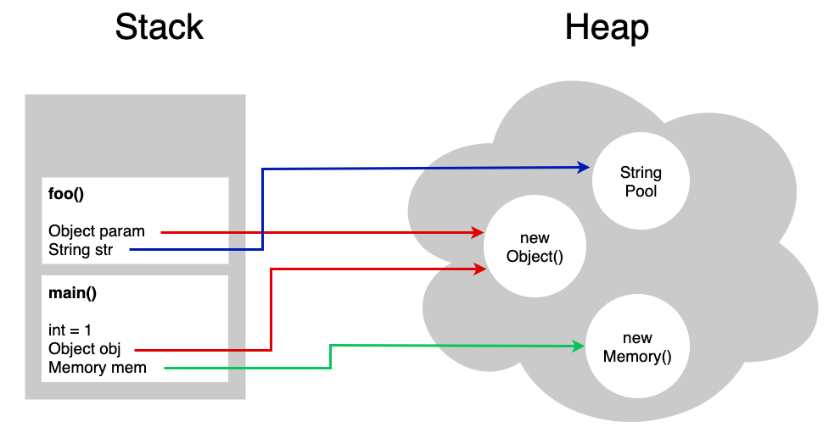
Структура JVM. Heap
Куча - это область памяти JVM, где хранятся все объекты Java и связанные с ними данные. Выделение памяти в куче происходит динамически во время выполнения программы.
Куча делится на несколько поколений для оптимизации сборки мусора:
Молодое поколение (Young Generation): Сюда помещаются вновь созданные объекты. Это поколение далее делится на области: Eden Space и две Survivor Spaces (S0 и S1).
Старое поколение (Old Generation): Содержит объекты, которые долго живут. Объекты перемещаются сюда из молодого поколения после того, как выживают несколько циклов сборки мусора.

Slide 16
Структура JVM. Heap
Разделение кучи на поколения выполняется сборщиком мусора (GC) , а не самой JVM или программистом. Это часть внутренней реализации GC, которая зависит от выбранного алгоритма сборки мусора.

Slide 17
Структура JVM. Metaspace
String Pool находится в Heap ?
Раньше (до JDK 7) String Pool хранился в PermGen (Permanent Generation) , но начиная с JDK 7 он был перемещён в Heap . Это изменение было сделано для упрощения управления памятью и предотвращения переполнения PermGen.
В этой области хранятся метаданные классов и другая информация на уровне приложения. В более новых версиях Java (начиная с Java 8) PermGen был заменен на Metaspace, который управляется немного иначе и хранится не в основной куче.

Slide 18
Структура JVM
String Pool находится в Heap ?
Где хранится Metaspace?
Раньше (до JDK 7) String Pool хранился в PermGen (Permanent Generation) , но начиная с JDK 7 он был перемещён в Heap . Это изменение было сделано для упрощения управления памятью и предотвращения переполнения PermGen.
Раньше (до JDK 8) метаданные хранились в PermGen (Permanent Generation) , которая была частью Heap. Однако PermGen была заменена на Metaspace, чтобы избежать проблем с ограниченным размером PermGen и улучшить производительность.
Особенности Metaspace:
Размер Metaspace ограничен только доступной нативной памятью.
Управление памятью в Metaspace происходит динамически, и JVM может расширять его при необходимости.

Slide 19
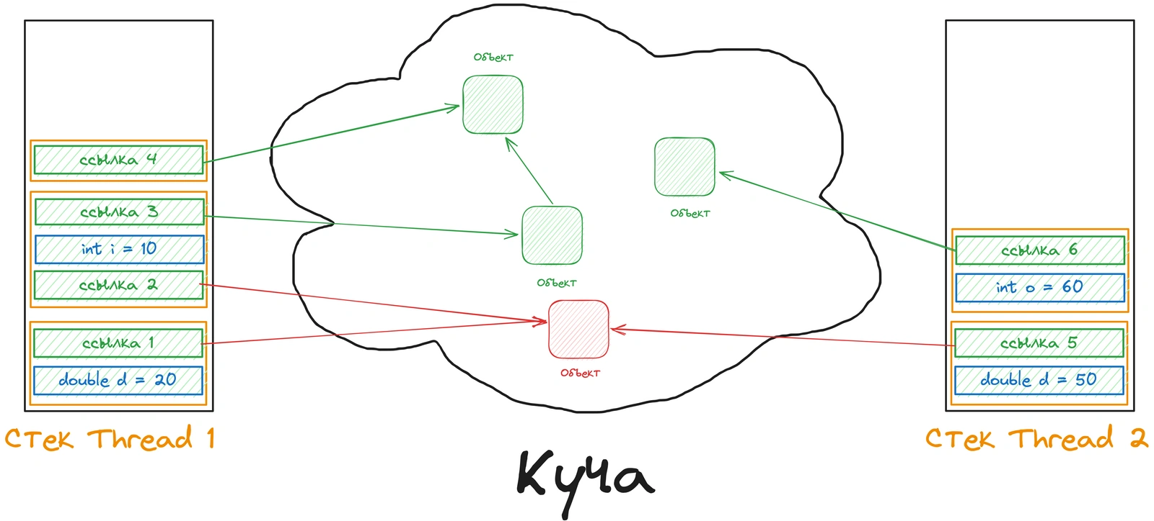
Структура JVM
Для управления доступом нескольких потоков к общим ресурсам используется синхронизация. Она может быть реализована с помощью ключевого слова synchronized или через специальные классы, такие как ReentrantLock или Semaphore.

Slide 20
Гипотеза поколений/generations
Большинство объектов имеют короткий жизненный цикл :
Быстро создаются.
Быстро становятся недоступными.
Небольшое количество объектов:
Используется длительное время.
Может существовать в течение всего времени работы приложения.
Когда любая областей переполняется, происходит сборка мусора.
Малая сборка (minor collection) происходит при заполнении областей молодого поколения. Большинство молодых объектов умирают и подлежат удалению, но если какие-то из них все еще используются на момент GC, они перемещаются в область Выживших 0 или 1, а оттуда в Хранилище.
При заполнении Хранилища происходит основная сборка (major collection). Основная сборка обычно занимает больше времени из-за большего количества объектов.
Young generation:
эдем (Eden);
области Выживших (Survivor), 0 и 1, где находятся объекты молодого поколения.
Old generation / Tenured.

Slide 21
Как понять что объект мертвый?
GC root type | Description
JNI global reference | Глобальная ссылка JNI (Java Native Interface). Ссылки JNI считаются корнями для сборщика мусора (GC roots). Эти ссылки обычно создаются нативным кодом, взаимодействующим с Java-объектами.
JNI local reference | Локальная переменная или параметр метода JNI. Локальные ссылки JNI также считаются корнями GC. Как правило, они создаются нативным кодом при взаимодействии с Java-объектами в рамках одного метода.
Local variable on stack | Локальные переменные в активных фреймах методов рассматриваются как корни GC. Обычно такие переменные находятся в стеке и ссылаются на объекты в куче.
Monitor | Объект используется как монитор для синхронизации.
System class | Классы, загруженные бутстрап-загрузчиком классов (bootstrap class loader), считаются корнями GC. Обычно это классы из стандартной библиотеки Java, загружаемые при запуске JVM.
Thread | Активные Java-потоки рассматриваются как корни GC. Поток, который выполняется, не может быть собран. Объекты потоков и их стеки могут содержать ссылки на другие объекты через локальные переменные потока (thread-local variables).
P
P
P
P
P
P
P
P
P
P
P
P

Slide 22
Как понять что объект мертвый?
P
P
P
P
P
P
P
P
P
P
P
P

Slide 23
Как понять что объект мертвый?
P
P
P
P
Thread
P
P
P
Local variable on stack
P
P
P
P
P

Slide 24
Как понять что объект мертвый?
P
P
P
P
Thread
P
P
P
Local variable on stack
P
P
P
P
P
* Формируем граф достижимости

Slide 25
Как понять что объект мертвый?
P
P
P
P
Thread
P
P
P
Local variable on stack
P
P
P
P
P
* Формируем граф достижимости

Slide 26
Как понять что объект мертвый?
P
P
P
P
Thread
P
P
P
Local variable on stack
P
P
P
P
P
* Формируем граф достижимости

Slide 27
Как понять что объект мертвый?
P
P
P
P
Thread
P
P
P
Local variable on stack
P
P
P
P
P
*Помечаем как мертвые

Slide 28
Как понять что объект мертвый?
P
P
P
Thread
P
P
P
Local variable on stack
P
P
P
P
*Помечаем как мертвые

Slide 29
Как понять что объект мертвый?
P
P
P
Thread
P
P
P
Local variable on stack
P
P
P
P
*Циклическая зависимость

Slide 30
Как понять что объект мертвый?
P
P
P
Thread
P
P
P
Local variable on stack
P
P
P
P
*Циклическая зависимость

Slide 31
Как понять что объект мертвый?
P
P
P
Thread
P
P
Local variable on stack
P

Slide 32
Работа GC с поколениями
Minor GC:
Minor GC начинается с поиска всех живых объектов в Eden и в одной из Survivor областей (которая активна в данный момент). Живые объекты копируются из Eden и активной Survivor области в другую Survivor область. Во время этого процесса, Eden и активная Survivor область очищаются.
Объекты, которые выживают после нескольких циклов Minor GC, перемещаются из области Survivor в Old Generation. Этот процесс называется "старением" объектов.
Minor GC выполняется часто и обычно занимает небольшое время, так как работает только с небольшими областями памяти. Поскольку он копирует объекты, а не удаляет их индивидуально, это снижает фрагментацию памяти.
Major GC или Full GC:
Major GC начинается с определения всех живых объектов в Old Generation. Все недоступные объекты удаляются. В отличие от Minor GC, этот процесс может включать уплотнение, чтобы уменьшить фрагментацию памяти.
Живые объекты могут быть перемещены для уменьшения фрагментации памяти, обеспечивая эффективное использование памяти для новых объектов.
Major GC выполняется реже, но является более трудоемким, так как обрабатывает больший объем памяти. Во время Major GC, приложение может испытывать более длительные паузы, так как это Stop-The-World процесс, где выполнение всех потоков приложения приостанавливается.

Slide 33
Работа GC с поколениями. Minor GC
EDEN
0
0
0
0
0
0
S1
S0

Slide 34
Работа GC с поколениями. Minor GC
EDEN
0
0
0
0
0
0
S1
Поиск живых…
S0
Minor GC начинается с поиска всех живых объектов в Eden и в одной из Survivor областей (которая активна в данный момент).
КОТЕЛ JVM
АКТИВНАЯ

Slide 35
Работа GC с поколениями. Minor GC
EDEN
S1
0
0
0
Поиск живых…
S0
0
0
0
Живые объекты копируются из Eden и активной Survivor области в другую Survivor область.
КОТЕЛ JVM
АКТИВНАЯ
Во время этого процесса, Eden и активная Survivor область очищаются.

Slide 36
Работа GC с поколениями. Minor GC
EDEN
S0
Поиск живых…
0
0
0
S1
0
0
0
Смена активной Survivor области
КОТЕЛ JVM
АКТИВНАЯ

Slide 37
Работа GC с поколениями. Minor GC
EDEN
S0
Поиск живых…
0
0
0
S1
1
1
1
Увеличение возраста объекта
КОТЕЛ JVM
АКТИВНАЯ

Slide 38
Работа GC с поколениями. Minor GC
EDEN
0
0
S0
Поиск живых…
0
S1
1
1
1
Создание новых объектов
КОТЕЛ JVM
АКТИВНАЯ

Slide 39
Работа GC с поколениями. Minor GC
EDEN
S0
0
0
1
1
Поиск живых…
0
S1
1
КОТЕЛ JVM
АКТИВНАЯ

Slide 40
Работа GC с поколениями. Major GC
Young Generation
Old Generattion
S0
EDEN
6
S1
4
4
9
КОТЕЛ JVM
4
4
4
4

Slide 41
Работа GC с поколениями. Major GC
Young Generation
Old Generattion
S0
EDEN
6
S1
4
4
9
КОТЕЛ JVM
4
4
4
4

Slide 42
Работа GC с поколениями. Major GC
Young Generation
Old Generattion
S0
EDEN
6
S1
4
4
0
0
9
4
4
4
4
КОТЕЛ JVM

Slide 43
Работа GC с поколениями. Major GC
Young Generation
Old Generattion
4
4
6
S0
EDEN
9
S1
КОТЕЛ JVM

Slide 44
Типы ссылок
Сильная ссылка
StringBuilder builder = new StringBuilder();
Слабая ссылка
WeakReference<StringBuilder> reference = new WeakReference<>(new StringBuilder());
Мягкая ссылка
SoftReference<StringBuilder> reference = new SoftReference<>(new StringBuilder());
Фантомная ссылка
ReferenceQueue<TestClass> queue = new ReferenceQueue<>();
Reference ref = new MyPhantomReference<>(new TestClass(), queue);
Самое важное, что нужно понимать при работе с фантомными ссылками, — объект не удаляется из памяти до тех пор, пока его фантомная ссылка находится в этой очереди. Он будет удален только после того, как у фантомной ссылки будет вызван метод clear().
PhantomReference в Java

Slide 45
Типы ссылок
Сильная ссылка
StringBuilder builder = new StringBuilder();
Слабая ссылка
WeakReference<StringBuilder> reference = new WeakReference<>(new StringBuilder());
Мягкая ссылка
SoftReference<StringBuilder> reference = new SoftReference<>(new StringBuilder());
Фантомная ссылка
ReferenceQueue<TestClass> queue = new ReferenceQueue<>();
Reference ref = new MyPhantomReference<>(new TestClass(), queue);
Самое важное, что нужно понимать при работе с фантомными ссылками, — объект не удаляется из памяти до тех пор, пока его фантомная ссылка находится в этой очереди. Он будет удален только после того, как у фантомной ссылки будет вызван метод clear().
PhantomReference в Java

Slide 46
Типы GC в JVM
Serial GC
Серийный сборщик мусора (Serial GC) — старейший и простейший сборщик в Java. Он используется в однопоточных приложениях, так как замораживает все потоки во время сборки мусора и сам работает в одном потоке. Serial GC подходит для клиентских приложений, которым не важны короткие паузы. Этот GC будет использован автоматически, если установить предел RAM меньше 1792 MB, или если доступен только один CPU. В остальных случаях его можно активировать командой
java -XX:+UseSerialGC -jar yourApp.java

Slide 47
Типы GC в JVM
Parallel GC
Параллельный сборщик мусора (Parallel GC) подходит для многопроцессорных систем. Он тоже замораживает все потоки, но, в отличие от Serial GC, использует несколько потоков для ускорения очистки памяти. Разработчик может установить максимальное количество потоков GC. Например, команда
java -XX:+UseParallelGC -XX:ParallelGCThreads=10 -jar yourApp.java
активирует Parallel GC с десятью потоками. В реальных условиях количество потоков зависит от количества процессоров. Parallel GC использует несколько потоков для удаления объектов молодого поколения, но обходится одним при работе со старшим поколением. В новых версиях Java можно включить Parallel Old GC (-XX:+UseParallelOldGC), использующий несколько потоков с обоими поколениями. Кроме того, у всех сборщиков кроме Serial GC можно устанавливать время паузы (-XX:MaxGCPauseMillis) для поддержания оптимальной пропускной способности. Но не устанавливайте слишком низкое значение, иначе JVM будет использовать маленькую кучу для быстрой сборки мусора, и количество пауз увеличится. Другой флаг, -XX:GCTimePercentage, позволяет разработчикам устанавливать время, которое приложение тратит на сборку мусора.

Slide 48
Типы GC в JVM
G1 GC
G1 GC был разработан для замены CMS GC с целью улучшения времени отклика. Он подходит для любого приложения, но наибольшую пользу от него получат серверные приложения, работающие в многопроцессорной среде с большими кучами (6+ GB). Этот сборщик разделяет кучу на множество областей различного размера, от 1 MB до 32 MB, и выполняет глобальную маркировку объектов. Определив, какие области наиболее пустые, он сначала выполняет сборку мусора там, освобождая большой объем памяти. Такой подход называется Garbage-First.
G1 GC копирует объекты из нескольких областей памяти в один, таким образом уплотняя занятую память. Уплотнение выполняется параллельно в многопроцессорных системах, что позволяет сократить паузы и увеличить пропускную способность. Кроме того, разработчики могут регулировать максимальное время паузы и интервалы пауз.
Чтобы включить G1 GC, выполните команду
java -XX:+UseG1GC -jar yourApp.java
E
S
O
O
O
O
O
E
E
H
S
S
O
O
H
O
S
E
S
E
O
O
O
E
O
O
E

Slide 49
Типы GC в JVM
E
S
O
O
O
O
O
E
E
H
S
S
O
O
H
O
S
E
S
E
O
O
O
E
O
O
E

Slide 50
Типы GC в JVM
E
S
O
O
O
O
O
E
E
H
S
S
O
O
H
O
S
E
S
E
O
O
O
E
O
O
E
*Mark

Slide 51
Типы GC в JVM
S
O
O
O
O
H
S
O
O
H
S
S
O
O
O
O
O
S
*Sweep
Problem of Fragmentation

Slide 52
Типы GC в JVM
O
S
O
O
O
O
H
S
S
O
H
S
O
O
O
O
O
S
*Compact/Evacuate

Slide 53
E
S
S
S
S
E
O
O
O
O
O
O
O
O
H
O
E
O
S
E
O
E
E
H
G1
O
O
E
Типы GC в JVM
Z GC
был включен в Java 11 в качестве экспериментальной функции. Начиная с Java 15, он может использоваться в проде. Это масштабируемый сборщик с низким временем отклика, выполняющий сборку в режиме многопоточности и не останавливающий потоки приложения больше, чем на 10 мс. Важнейший параметр — максимальный размер кучи (-Xmx<size>): в ней должны помещаться все живые объекты и еще оставаться место для выделения памяти.
*21 JDK (As of JDK 24 ZGC is a generational garbage collector. The ZGenerational option has been removed.)
The Generational ZGC is enabled with the command-line options -XX:+UseZGC -XX:+ZGenerational.
The Non-generational ZGC is enabled with the command-line option -XX:+UseZGC.
E
E
H
S
E
ZGC works well with heap sizes from a few hundred megabytes to 16TB.
O
E
JDK 24 The Z Garbage Collector
Z GC
O
O
O
O
O
O
O
E
E
S
O
E
S
S
O
O
S
S
O
O
O
H

Slide 54
Типы GC в JVM
G1
Размер регионов | Фиксированный | Разные: 2MB, 32MB, 256MB
Термин для больших объектов | Humongous | Large / Big Object
Выделение больших объектов | В специальных регионах (один или несколько) | В регионах подходящего размера
Фрагментация | Возможна | Минимизирована
Перемещение больших объектов | Часто, может быть дорого | Реже, за счёт крупных регионов
Поддержка concurrent relocation | Ограниченная | Полная
E
S
O
O
O
O
O
E
E
H
S
S
O
O
H
O
S
E
S
E
O
O
O
E
O
O
E
Z GC
E
E
S
O
O
O
O
O
E
E
H
E
S
S
O
O
O
H
S
E
S
S
O
O
O
O
O
O
E

Slide 55
Типы GC в JVM
Shenandoah GC
Еще один сборщик мусора с короткими паузами — Shenandoah GC. Он выполняет сборку параллельно с работающим Java приложением, сокращая паузы, которые не связаны с размером кучи напрямую. Oracle Java не включает Shenandoah, но этот сборщик поддерживается основными дистрибутивами OpenJDK, включая Axiom JDK.
Для включения Shenandoah GC используйте команду
java -XX:+UseShenandoahGC -jar yourApp.java

Slide 56
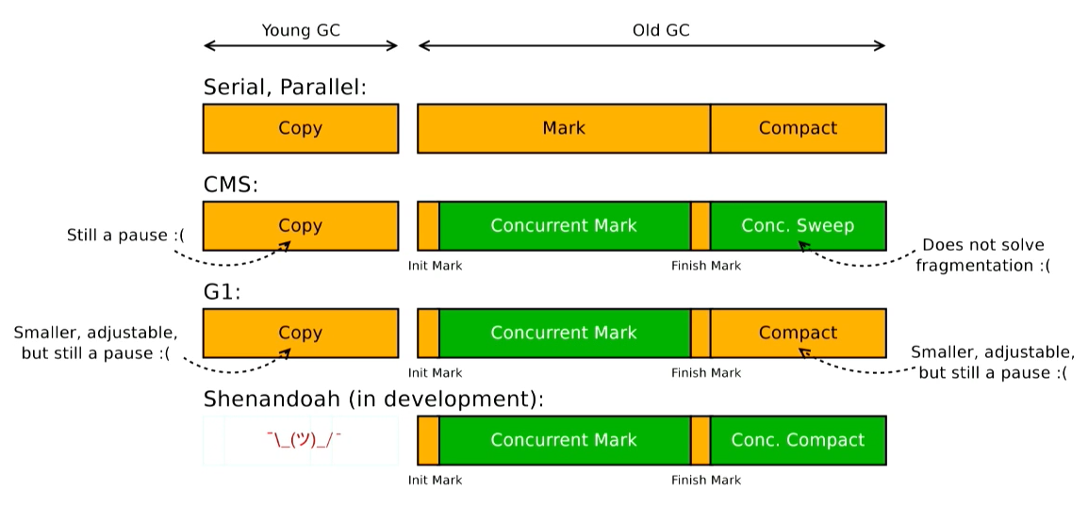
Типы GC в JVM

Slide 57
Evacuation: Stop-The-World
Problem:
Есть объект, на него ссылаются из других объектов, нужно переместить ссылки на новый объект
HEADERS
X = 1
X = 2
X = 3
From space
S0 (active)
To space
S1

Slide 58
Evacuation: Stop-The-World
Problem:
Есть объект, на него ссылаются из других объектов, нужно переместить ссылки на новый объект
HEADERS
HEADERS
X = 1
X = 1
X = 2
X = 2
X = 3
X = 3
From space
To space

Slide 59
Evacuation: Stop-The-World
Problem:
Есть объект, на него ссылаются из других объектов, нужно переместить ссылки на новый объект
FORWARDING
HEADERS
X = 1
X = 1
X = 2
X = 2
X = 3
X = 3
From space
To space

Slide 60
Evacuation: Stop-The-World
Problem:
Есть объект, на него ссылаются из других объектов, нужно переместить ссылки на новый объект
FORWARDING
HEADERS
X = 1
X = 1
X = 2
X = 2
X = 3
X = 3
From space
To space

Slide 61

Evacuation: Stop-The-World
Problem:
Есть объект, на него ссылаются из других объектов, нужно переместить ссылки на новый объект
FORWARDING
HEADERS
X = 1
X = 1
X = 2
X = 2
X = 3
X = 3
From space
To space

Slide 62
Evacuation: Stop-The-World
Problem:
Есть объект, на него ссылаются из других объектов, нужно переместить ссылки на новый объект
HEADERS
X = 1
X = 2
X = 3
From space
To space

Slide 63
Evacuation: Stop-The-World

Slide 64
Concurrent Evacuation
Problem:
Mutator
HEADERS
HEADERS
X = 1
X = 7
X = 2
X = 2
X = 3
X = 3
From space
To space

Slide 65
Concurrent Evacuation
Load Ref Barrier
FORWARDING
HEADERS
X = 1
X = 7
X = 2
X = 2
X = 3
X = 3
From space
To space
Алексей Шипилёв – Shenandoah GC 2.0 (часть 1)
Алексей Шипилёв – Shenandoah GC 2.0 (часть 2)

Slide 66
Немного примеров настройки GC
java -XX:+UseParallelGC -Xms8G -Xmx8G -XX:ParallelGCThreads=8 -jar my-data-processing-app.jar
java -XX:+UseG1GC -Xms4G -Xmx4G -XX:MaxGCPauseMillis=200 -jar my-web-app.jar
java -XX:+UseZGC -Xms4G -Xmx4G -jar my-low-latency-app.jar

Slide 67
GC Logs
Логи GC – это файлы журналов, которые содержат подробную информацию о процессах сборки мусора в JVM.
Предоставляют информацию о времени начала и окончания каждой сборки мусора, а также о том, какие области памяти были очищены. Помогают идентифицировать потенциальные утечки памяти и неэффективное использование памяти.
Позволяют анализировать производительность GC в течение длительного времени.
Включение логирования GC производится с помощью флагов командной строки при запуске JVM, например, -Xlog:gc, -Xlog:gc* для Java 9+ или -XX:+PrintGCDetails для старых версий.
-Xlog:gc*: Включает логирование всех событий GC.
file=gc.log: Указывает имя файла для записи логов.
time,uptime,level,tags: Добавляет метки времени, время работы JVM, уровень логирования и теги.
-XX:+PrintGCDetails: Печатает подробные сведения о сборках мусора.
-XX:+PrintGCDateStamps: Добавляет временные метки к каждой записи.
java -Xlog:gc*:file=gc.log:time,uptime,level,tags -jar MyApp.jar
java -Xlog:gc*:file=gc.log:time,uptime,level,tags YourClassName

Slide 68
Инструменты профилирования
VisualVM
VisualVM – это мощный инструмент для визуального мониторинга, диагностики и профилирования Java-приложений.
VisualVM позволяет отслеживать использование CPU, памяти и потоков в реальном времени. Инструмент предоставляет информацию о состоянии кучи (heap) и событиях сборки мусора, включая время пауз и частоту GC.
Позволяет идентифицировать "узкие места" в коде, анализировать использование памяти и производительность потоков.
Jconsole
JConsole – это инструмент Java Monitoring and Management Console, который используется для мониторинга и управления приложениями Java.
Позволяет отслеживать использование памяти, загрузку CPU и активность потоков. Позволяет визуализировать использование различных областей памяти и возможность инициирования сборки мусора. Отображает информацию о Java-среде, включая версию, конфигурацию и библиотеки.
Подключается к JMX (Java Management Extensions) агенту для сбора данных о работе Java-приложения.

Slide 69
Утечки памяти
Причины:
Неправильное управление ресурсами: Например, не закрытые соединения или потоки.
Статические коллекции: Статические переменные, сохраняющие ссылки на объекты.
Листенеры и коллбеки: Объекты, зарегистрированные в качестве слушателей или коллбеков, и не отмененные должным образом.
Решения:
Профилирование памяти: Использование инструментов, таких как VisualVM или JProfiler, для обнаружения объектов, которые занимают большую часть памяти и не освобождаются.
Анализ кода: Поиск потенциальных утечек памяти, особенно в статических полях и коллекциях.
Использование Weak References: Использование слабых ссылок для объектов, которые могут быть освобождены GC.
Правильное управление ресурсами: Закрытие всех ресурсов (соединения, потоки) в блоках finally или с помощью конструкций try-with-resources.

Slide 70
Задержки
Причины:
Чрезмерная активность GC: Вызвана недостаточным объемом памяти или частым созданием объектов.
Неподходящий выбор GC: Использование GC, не подходящего для специфики приложения.
Решения:
Оптимизация размера кучи: Увеличение -Xmx и -Xms для предоставления большего объема памяти приложению.
Выбор подходящего GC: Эксперименты с разными сборщиками мусора для определения оптимального.
Тюнинг GC: Настройка параметров GC, например, -XX:NewSize, -XX:MaxNewSize, -XX:SurvivorRatio.

Slide 71
Источники
Garbage Collection и JVM
Управление памятью Java
Основы памяти в Java: Куча и Стек
Глубокое погружение в Java Memory Model
Откуда растут ноги у Java Memory Model
Сборка мусора в Java
Understanding garbage collection in Java : GC roots
How Bigger Heaps Might Slow Down An Application
Алексей Шипилёв — Java-объекты наизнанку
Алексей Шипилёв – Shenandoah GC 2.0 (часть 1)
Алексей Шипилёв – Shenandoah GC 2.0 (часть 2)

